Slide 1

Franck Petretto Acadee Blockchain Academy 19 Avril 2023 «certification RS5000 Exploiter la blockchain dans le développement d’applications »
Application Web 3.0
Jeux Olympiques Paris 2024

Slide 2

Sommaire
Introduction
Frontend
Evolutions et Conclusion
Backend

Slide 3
Introduction
Dapp dédiée au Jeux Olympiques Paris 2024
5 sports sur 28 sports (Athlétisme, Aviron, Basketball, Escrime, Boxe)
Collecter des NFTs pour gagner des places aux JO
Contrat intelligent pour gérer les collectibles
Solidity
Hardhat
Polygon Mumbai (0x6143858f106fb78Ea3996BEbb7386C2d0b1d4e48)
Interface utilisateur web
React JS, Rainbowkit, Ethers JS
https://jo2024.vercel.app/

Slide 4
Introduction - Les fonctionnalités
Collecter des NFTs de manière ludique
Visualiser la liste des NFTs disponibles
Identifier sa collection
Echanger un NFT
Proposer un échange d’un NFT à la communauté
Suivre l’état de son échange
Faire un échange d’un NFT à partir d’une proposition
Convertir des NFTs en un autre NFT unique

Slide 5
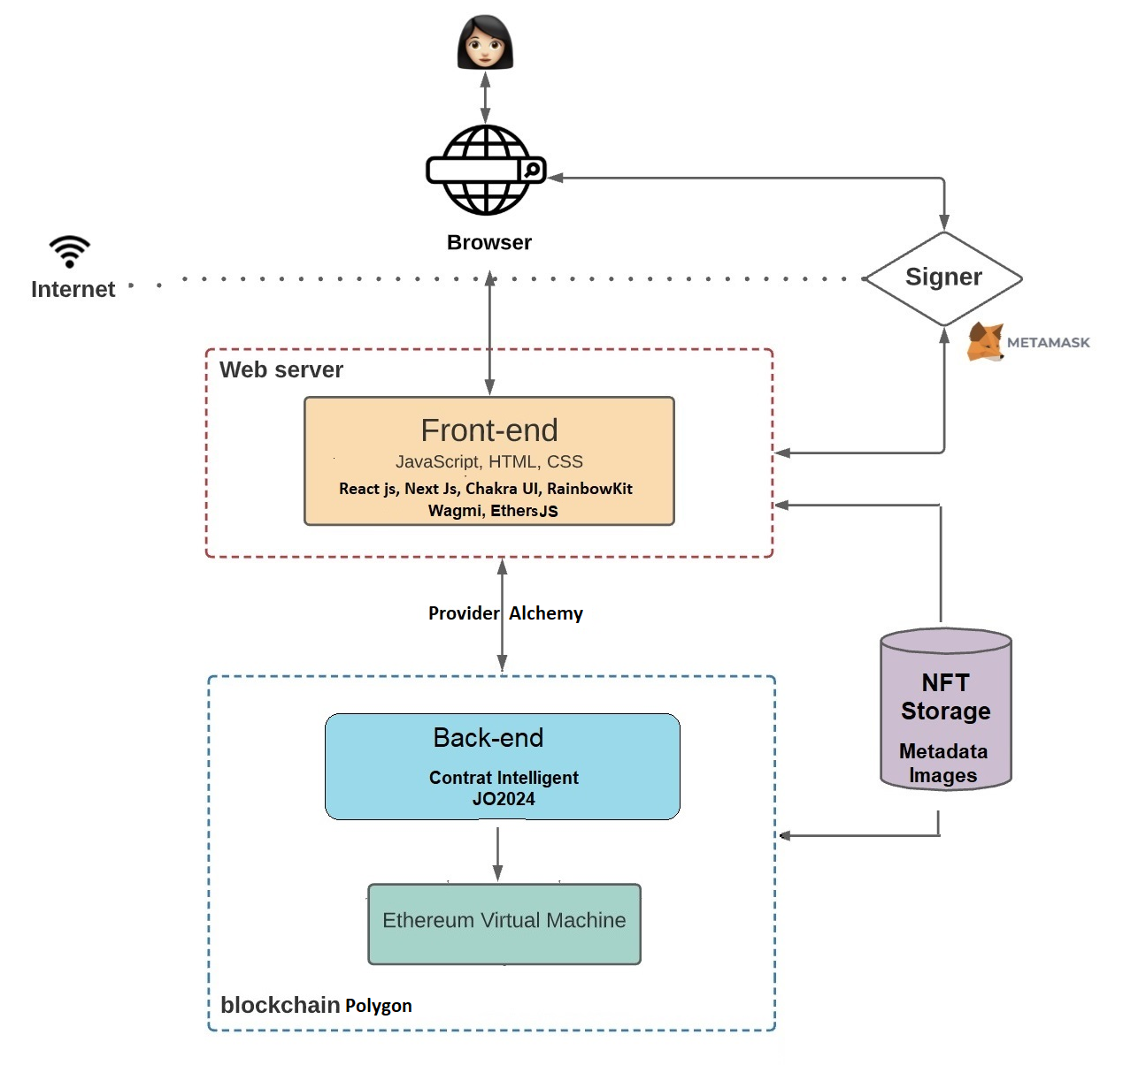

Introduction – Architecture

Slide 6
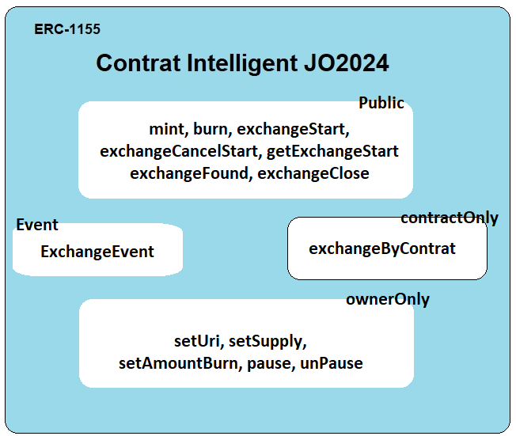
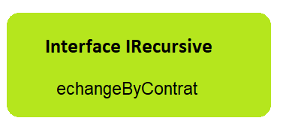
Backend – Fonctions du contrat
Norme ERC-1155 (openzeppelin)
Jeton Fongible (ERC-20)
Jeton Non Fongible (ERC-721)

Slide 7
Backend - Les fonctionnalités
Fonctionnalités
Backend
Collecter des NFTs de manière ludique
Visualiser la liste des NFTs disponibles
Identifier sa collection
Echanger un NFT
Proposer un échange d’un NFT à la communauté
Suivre l’état de son échange
Faire un échange d’un NFT à partir d’une proposition
Convertir des NFTs en un autre NFT unique
mint
Lecture json/image NFT Storage
Supplied, minted
balanceOf
exchangeStart
exchangeCancelStart getExchangeState
exchangeFound EventExchange
exchangeByContract
amountToBurn, burn

Slide 8
Backend – URI et Metadata
ipfs://bafybeiftb3tcrv4dp2vbfrzinjxg7ovxmhsad5s6o7pgz2hck5y5dnwnpm/{id}.json
{
"description": "This is a collection of Athletisme NFTs. Olympic games Paris 2024",
"external_url": "https://www.paris2024.org/fr/",
"image": "ipfs://bafybeib2qiimyx64cuopeceksxbzcejwctofni4s33zsgoqunrk22dczye",
"name": "Athletisme",
"attributes": [
{"trait_type": "Type","value": "Sport"},
{"trait_type": "Category","value": "Athletisme"},
{"trait_type": "Level","value": "Top"},
{"display_type": "boost_percentage","trait_type": "JO2024 Fantasy Increase","value": "50"}
]
}

Slide 9
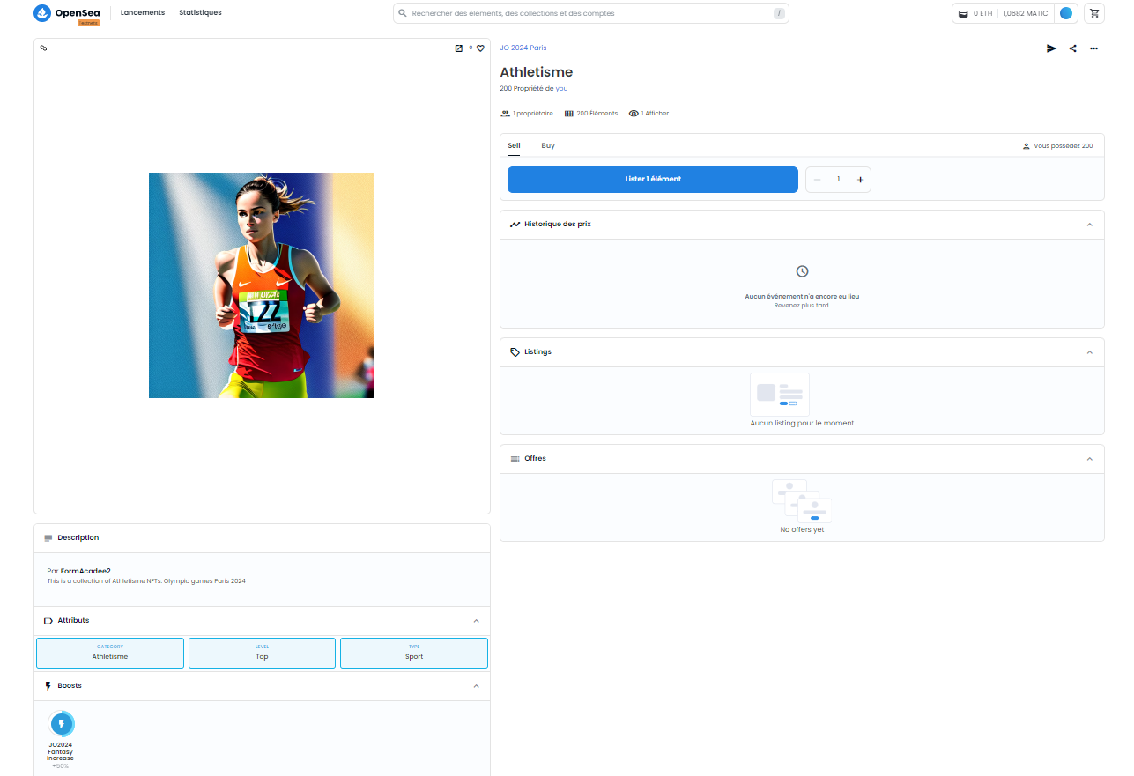
Backend – OpenSea

Slide 10
Backend – Id de jeton
Id du jeton | Nom | Fongible / Non Fongible | Quantité disponible (suppy)
0 | Athlétisme | Fongible | 10000
1 | Aviron | Fongible | 10000
2 | Escrime | Fongible | 10000
3 | Basketball | Fongible | 10000
4 | Boxe | Fongible | 10000
5 | Athlétisme Unique | Non Fongible | 1
6 | Aviron Unique | Non Fongible | 1
7 | Escrime Unique | Non Fongible | 1
8 | Basketball Unique | Non Fongible | 1
9 | Boxe Unique | Non Fongible | 1
uint256[] public supplies = [10000,10000,10000,10000,10000,1,1,1,1,1];
uint256[] public minted = [0,0,0,0,0,0,0,0,0,0];

Slide 11
Backend – Echange de jeton Fongible
Utilisateur1
Utilisateur2
Frontend
Backend
Création d’une demande d’échange
exchangeStart
_mapToExchange[msg.sender] = Exchange(…);
setApprovalForAll(address(this), true);
Annuler l’échange
exchangeCancelStart
Delete _mapToExchange[msg.sender]
setApprovalForAll(address(this), false);
Valide un échange
exchangeFound
_mapToExchange[_from].to
emit ExchangeEvent
setApprovalForAll(address(this), true);
exchangeByContract
safeTransferFrom u1=>u2
address(this)
safeTransferFrom u2=>u1
setApprovalForAll(address(this), false);
Clôture l’échange
exchangeClose
Delete _mapToExchange[msg.sender]
setApprovalForAll(address(this), false);

Slide 12
Backend – Sécurité
Pour sécuriser le contrat, utilisation :
Require à l’entrée de chaque fonction
Modifier quand nécessaire
Visibilité des fonctions public/privée/externe
Librairies Openzeppelin :
access/Ownable.sol
security/Pausable.sol
29 tests unitaires
Déploiement environnement de test localhost Hardhat
Déploiement environnement de test Polygon Mumbai

Slide 13






Frontend – Composants Techniques
Composants techniques du Frontend :
La librairie React JS 18.2.0
Le framework Next JS 13.3.0
Les composants graphiques de Chakra UI 2.5.5
Le composant Rainbowkit 0.12.7 pour se connecter au Wallet de l’utilisateur installé sur son navigateur.
Le composant Wagmi 0.12.10 pour accéder au provider Alchemy.
La bibliothèque Javascript EthersJS 5.4.7 qui permet de communiquer avec le contrat situé sur la blockchain.

Slide 14
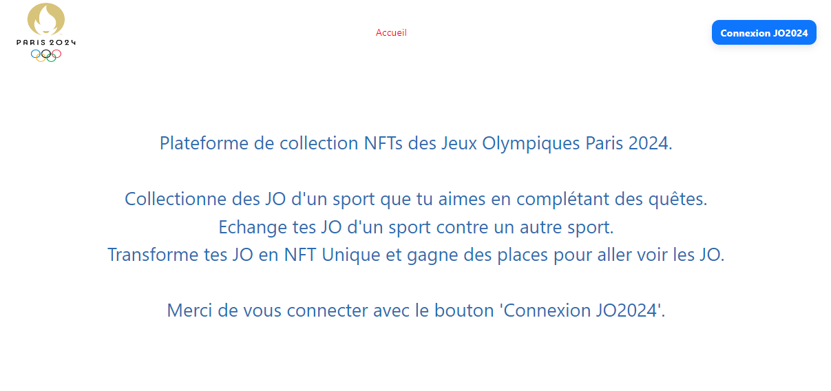
Frontend – Page Accueil
Page d’accueil accessible en mode non connecté

Slide 15
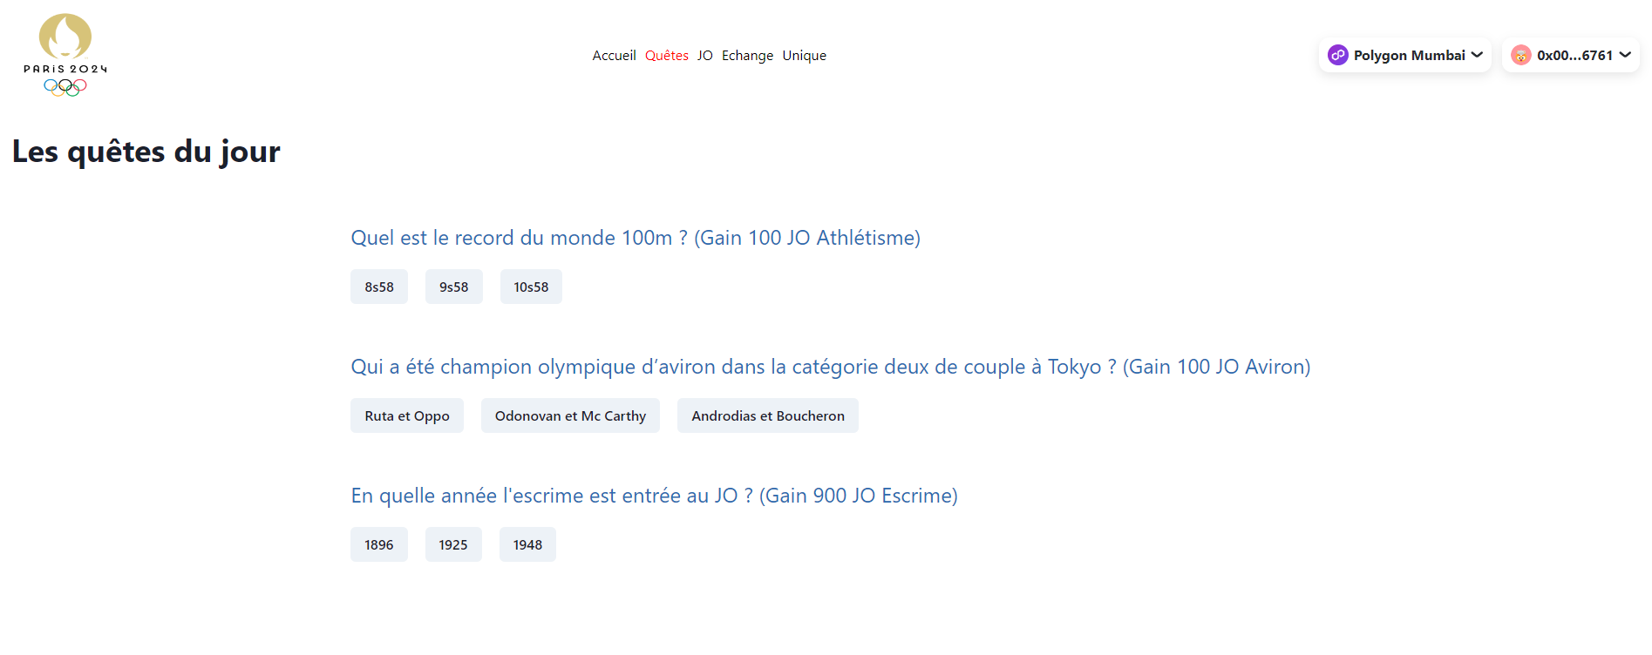
Frontend – Collecte de fongibles
Fonctions utilisées du Contrat : mint

Slide 16
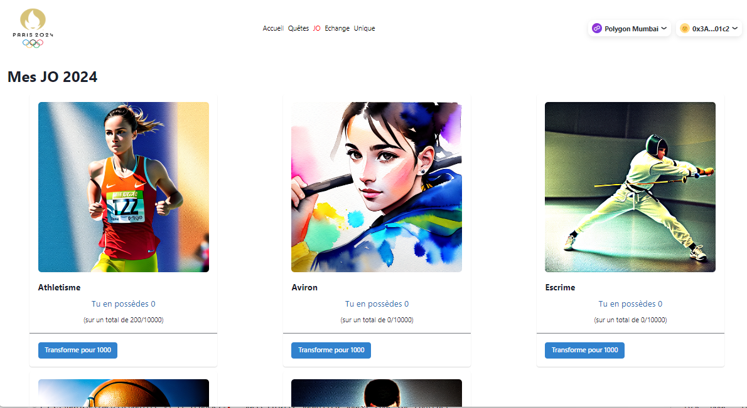
Frontend – Liste des fongibles
Fonctions utilisées du Contrat : uri, balanceOf, minted, supplies, amountToBurn, burn
Lecture en https des Metadata et images sur NFTStorage à partir de l’uri du contrat

Slide 17
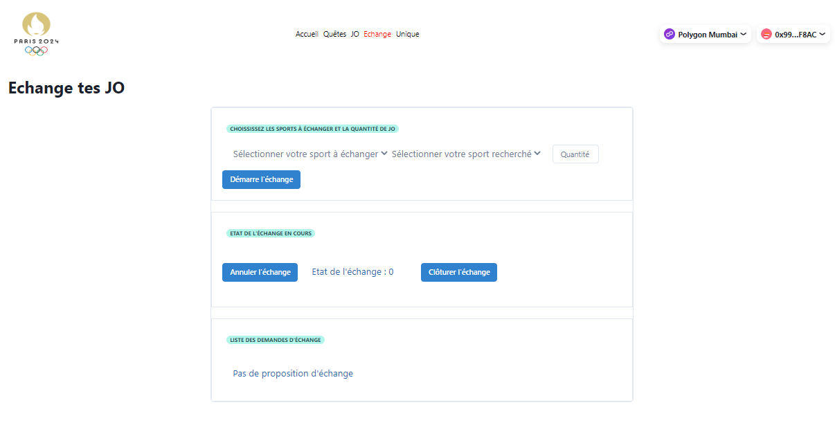
Frontend – Echange de fongibles
Fonctions utilisées du Contrat : exchangeStart, exchangeCancelStart, exchangeState, exchangeClose, getEchangeStart, ExchangeFound Evènement EventExchange

Slide 18
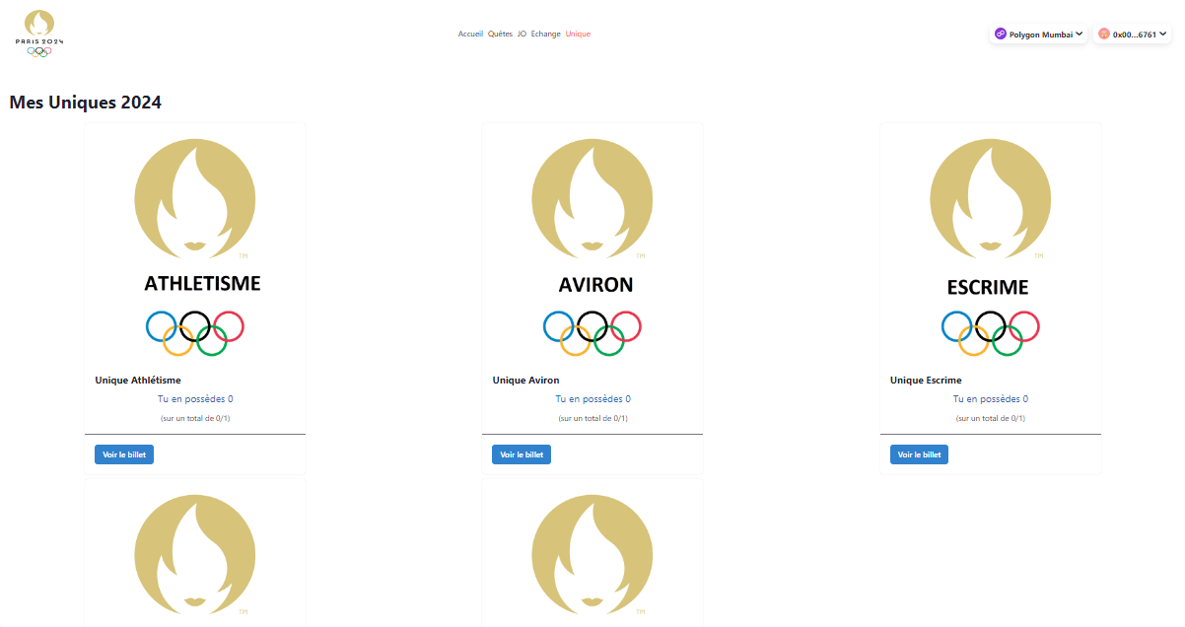
Frontend – Liste des uniques
Fonctions utilisées du Contrat : uri, balanceOf, minted, supplies, amountToBurn, burn
Lecture des Metadata et images sur NFTStorage à partir de l’uri du contrat

Slide 19
Evolutions et Conclusion
Evolutions :
Passage de 5 à 28 sports pour couvrir tous les sports du JO
IHM avec une meilleure expérience utilisateur
Jeu Fantasy
Classement des joueurs
Récompenses (places évènements sportifs …)

Slide 20
Evolutions et Conclusion
Conclusion :
Rythme soutenu
Gros investissement personnel
Formation en quasi autonomie
Petit groupe soudé
DApp fonctionnelle
Merci !

Slide 21
Evolutions et Conclusion
Fin de la présentation

Slide 22
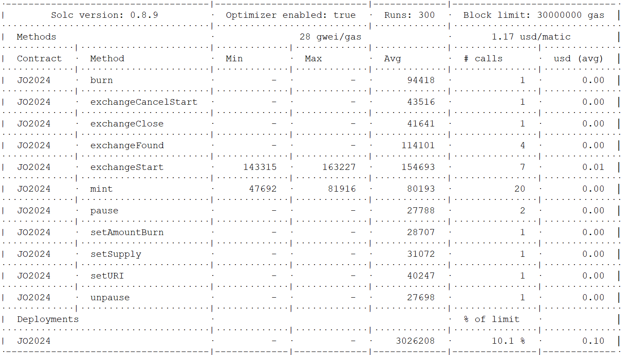

Slide 23
